Slide 1
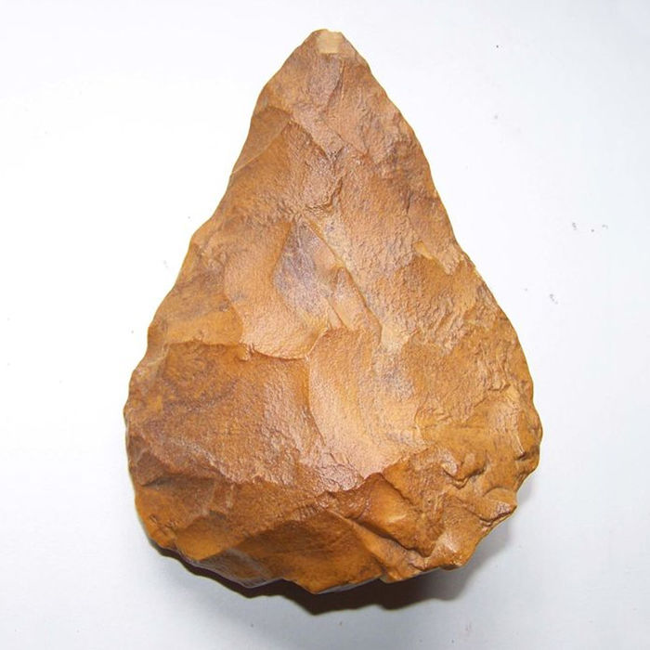
Leefwijze jagers en verzamelaars
Nomadisch: rondtrekken op zoek naar voedsel
Verzamelen (Vrouwen): granen, noten, wortels, bessen, insecten
Jagen (mannen): grotere dieren, met behulp van speren, vallen, pijl en boog, hengels
Kleine groepen: 20-40 man
Kleine gezinnen: 4 jaar tussen kinderen
Weinig bezit, want je moest steeds verder
Iedereen had dezelfde taken
Geen vaste leider, geen erfelijke leider
Leefwijze van de mens tot ongeveer 10.000 jaar geleden

Slide 2
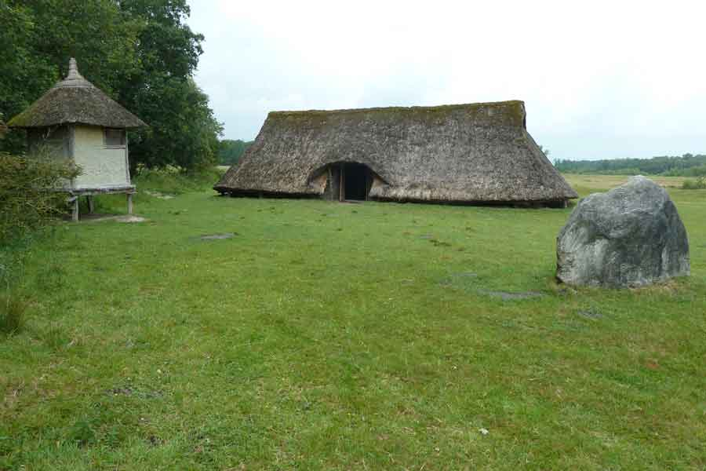
Ontstaan eerste boerengemeenschappen
Op vruchtbare plekken kon je langer blijven
Grote kennis van natuur en natuurbeheer
Temmen van dieren
Cultiveren van planten
grotere groepen: 30-300 man
Grotere gezinnen: 2 jaar tussen kinderen
Meer bezit, want je kon blijven
Iedereen was boer en een beetje ambachtsman
vaste leider, meestal degene met het meeste land
Vaste woonplaats met redelijke beschutting
Verandering begon ongeveer 12.000 jaar geleden in Mesopotamie, maar pas 5000 jaar later ook in Nederland

Slide 3
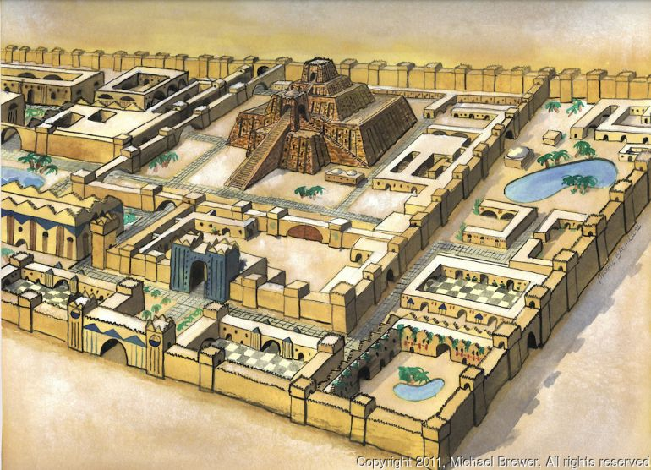
Ontstaan eerste steden
Boeren produceerden voldoende voedsel
Gevolg: ontstaan handel, ambacht en gespecialiseerde landbouw
Groter dan dorpen: 300-3000man
grote gezinnen: 2 jaar tussen kinderen, kinderen in het bedrijf
Grote sociale verschillen
Verschillende beroepen
Organisatie en leiderschap nodig
Eerste steden ongeveer 10.000 jaar geleden
in het midden-oosten
Grote Culturen: Egypte, Sumerie, Babylon, Hettieten

